Slide 1
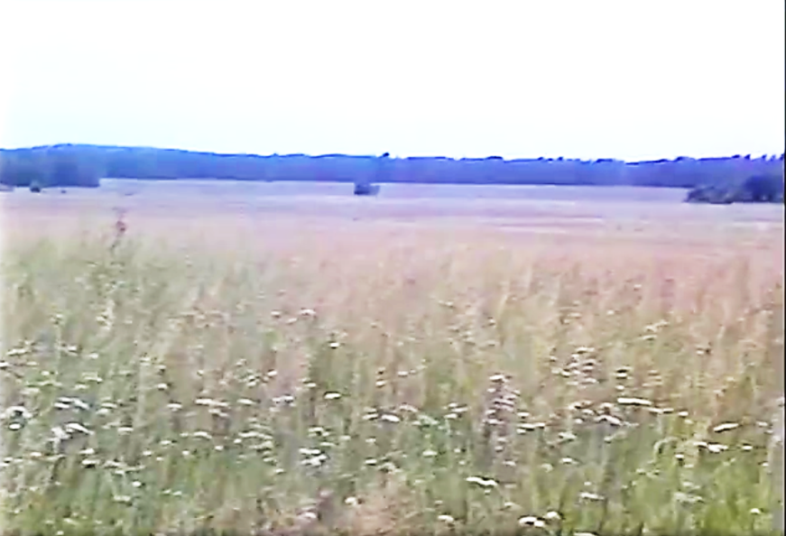
Урочище Горезлуд- точка на карте Увинского района
Номинация: Необычная Удмуртия
Выполнила:
Андреева Светлана Васильевна, библиотекарь МОУ «Рябовская СОШ»
с. Рябово - 2020 г.

Slide 2
ЦЕЛЬ: Проследить историю урочища Горезлуд
МО «Ува-Туклинское» Увинского района.
ПРЕДМЕТ ИССЛЕДОВАНИЯ: Исчезнувшие деревни с нашей земли и географических карт Увинского района.
ОБЪЕКТ ИССЛЕДОВАНИЯ: Урочище Горезлуд на разных исторических этапах.
ГИПОТЕЗА: Знание истории своего края, его прошлого помогает лучше оценить настоящее, воспитывает любовь к своей малой родине.

Slide 3
Задачи
1. Изучить имеющиеся по данной теме краеведческие материалы.
2. Узнать:
• Географическое положение урочища Горезлуд;
• Административный и поселенческий статус Горезлуда;
• Инфраструктуру Горезлуда;
• Численность населения и дворов (домохозяйств) Горезлуда;
3. Выяснить бывших жителей Горезлуда, организовать встречи;
4. Оформить материалы встреч.

Slide 4
АКТУАЛЬНОСТЬ Каждый гражданин может стать носителем знания о своей малой родине, об исторических и духовных корнях и связях народов, населяющих родной край. Каждый человек может стать хранителем культурного наследия. Без прошлого нет настоящего. Прошлое помогает по-новому взглянуть на окружающий мир. Без настоящего нет будущего.
НАУЧНАЯ НОВИЗНА
Работа представляет собой первые попытки обобщения научно- исторического исследования исчезнувшего населённого пункта Горезлуд Увинского района.

Slide 5
Практическая значимость работы
Собранные материалы расширяют представления о быте, укладе жизни деревни с 1859 года до 60-годов ХХ века.
Работа может быть использована на уроках истории, краеведения, географии – для изучения истории и географии родного края.

Slide 6
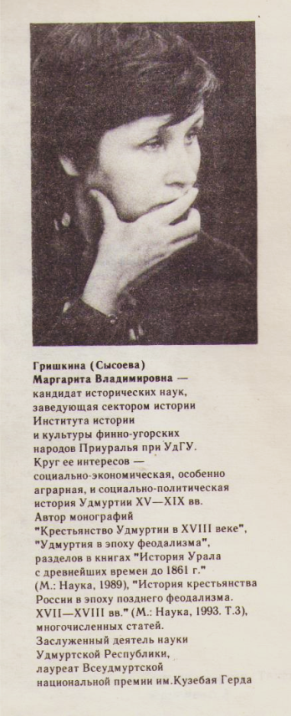
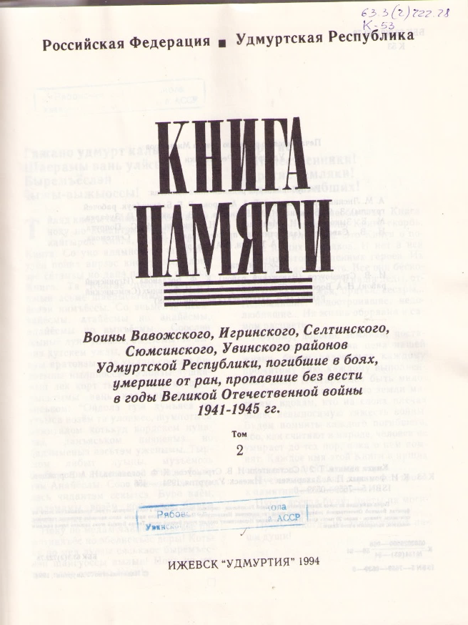
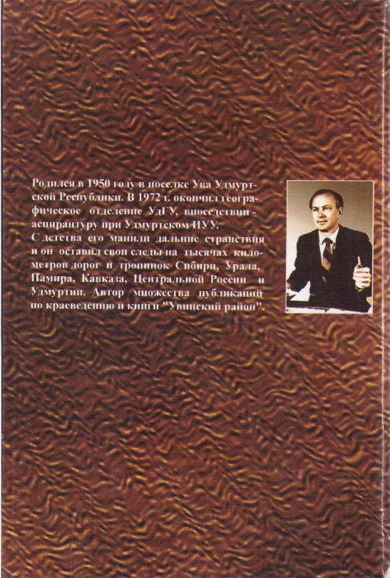
Обзор литературы

Slide 7
Методы исследования
Изучение литературных источников, архивных материалов.
Лексико-географический метод.
Опрос бывших жителей Горезлуда.

Slide 8
Результаты исследования

Slide 9
Наименование географического ОБЪЕКТА
Изучаемый объект в переписях имеет разные варианты наименований: Гурезлуд Чунчинская, Герезлуд, Гурезлуд- Чунча, Гурезлуд, Гурезьлуд.
Топоним «урочище Горезлуд» впервые появляется в 2014 года в реестре Государственного каталога географических названий (АГКГН).

Slide 10
Значение названия географического объекта
Топоним «Горезлуд (Гурезлуд)» образовано от удмуртских слов «гурезь» (гора) и «луд» (поле). Дословно переводится как "гористое поле".
Топоним «Чунча» указывает на то, что первыми жителями являлись представители рода-воршуда Чунча, родовое святилище которого находилось около Горезлуда. Чунча произошло от слова «чуня», означающего наименование птицы.
Топоним «Урочище» - участок, отличный от окружающей местности какими-нибудь естественными признаками.

Slide 11
Изменения административно-поселенческого статуса
Тип географического объекта | Наименование объекта | Год | Губерния | Уезд/Область | Волость/Район | Сельсовет
Деревня казённая | Гурезлуд- Чунчинская (Герезлуд) | 1859-1873 | Вятская губерния | Малмыжский уезд | Нет данных | Нет данных
Деревня | Гурезлуд- Чунча | 1891 | Вятская губерния | Малмыжский уезд | Уватуклинская волость/ Ува туклинский район
Деревня | Гурезлуд-Чунча | 1905 | Вятская губерния | Малмыжский уезд | Уватуклинская волость
Деревня | Гурзелуд-Чунча (Гурезлуд-Чунча) | 1924 | - | Вотская АО | Уватуклинская
Деревня | Гурезьлуд | 1932 | - | Удмуртская АО | Вавожский ёрос | Большескалгуртский

Slide 12
Изменения административно-поселенческого статуса
Тип географического объекта | Наименование объекта | Год | Губерния | Уезд/Область | Волость/ Район | Сельсовет
Деревня | Гурезьлуд-Чунча | 1939 | - | Удмуртская АССР | Увинский район | Большескалгуртский
Деревня | Гурезлуд | 1955 | - | Удмуртская АССР | Увинский район | Ува-Туклинский
Деревня | Гурезлуд | 1957 | - | Удмуртская АССР | Увинский | Ува-Туклинский
Деревня | Гурезлуд | 1965 | - | Удмуртская АССР | Увинский | Ува-Туклинский
Деревня | Гурезлуд | 1971 | - | Удмуртская АССР | Увинский | Ува-Туклинский
Урочище | Горезлуд | 2014 | - | Удмуртская Республика | Увинский | Муниципальное образование «Ува-Туклинское» со статусом сельское поселение

Slide 13
Географический объект Горезлуд на карте увинского района
Условные обозначения:
существующие населённые пункты
несуществующие населённые пункты
село Рябово

Slide 14
Динамика географического положения урочища Горезлуд
Находится на востоке Увинского района.
Расположен на левом берегу реки Чунча
Близлежащие географические объекты: деревня Ольховка (6,2 км), деревня Тимошур-Чунча (2,6 км), несуществующая деревня Силья (2,4 км), несуществующая деревня Высокий Ключ (2,8 км).
Граница с Вавожским районом проходит в 500 м к западу от урочища.

Slide 15
Речка Чунча И часть Моста через неё. 2000 год

Slide 16
Динамика общей численности постоянных жителей. Этнический состав.
Год | Всего дворов | В том числе |  | Население
 |  | русские | удмуртские
1859-73 | 27 | 21 | 6 | 195
1924 | 46 | 37 | 9 | 246

Slide 17
Динамика численности дворов (домохозяйств)
Год | Количество дворов | Количество постоянных жителей |  |  | Средняя людность двора, чел.
 |  | Мужчин | Женщин | Всего
1859 | 28 | 97 | 98 | 195 | 6,9
1891 | Нет данных (24 семьи) | Нет данных | Нет данных | 165 | 6,8
1905 | 34 | 100 | 112 | 246 | 6,2
1920 | 46 | Нет данных | Нет данных | 246 | 5,3
1924 | 44 | Нет данных | Нет данных | 245 | 5,5

Slide 18
динамика численности домохозяйств по фамилиям жителей
1891 год
1943-1941(5) ГОДЫ
1960-Е ГОДЫ
Антоновы, Касихины,
Лукояновы, Николаевы,
Хлыбовы, Екимовы,
Коковихины, Мальцовы,
Рябовы, Якимовы, Ивановы, Ложкины, Машкины, Токаревы
Батуевы, Мальцевы, Касихины, Ложкины
Азиатцевы, Воробьёвы,
Головастовы, Машкины,
Коковихины, Смирновы,
Рябовы, Якимовы, Морозовы
Смирновы, Касихины,
Коковихины, Мальцевы, Куклины, Морозовы, Яговкины,
Якимовы, Торховы, Батуевы, Зорины, Воробьёвы, Головковы, Азиатцевы, Ложкины, Машкины

Slide 19
Динамика элементов административной, экономической, культурной инфраструктуры в изучаемом объекте
Год | Элементы инфраструктуры, зафиксированные в «Списке населённых мест»
1859-1887 | Нет данных
1891 | Нет данных
1905 | Мирская (общинная) мельница

Slide 20
Пруд. около высохшего дерева стояла когда-то мельница (М). 2000 ГОД
М

Slide 21
Динамика элементов административной, экономической, культурной инфраструктуры в близлежащих населённых пунктах
Год | Элементы инфраструктуры, зафиксированные в «Списке населённых мест» | Близлежащие населённые пункты | Количество элементов | Расстояние
1859-1887 | Мельница | д. Березгурт-Чунча | 1 | -
 | Мельница | д. Кильцем-Можга | 2 | -
1924 | Железно-дорожная станция | Ст.Сюгинская | 1 | 60 вёрст/ 64 километра
1924 | Почтово-телеграфная контора | с. Вавож | 1 | 120 вёрст /приблизительно 21 километр
 | Базарный пункт |  | 1
Конец XIX- начало XX века | Церковь | с. Ува-Тукля | 1 | -

Slide 22
Динамика элементов административной, экономической, культурной инфраструктуры 1960 годов

Slide 23
Заключение
Узнавая историческую судьбу даже отдельно взятого географического объекта, мы бережно начинаем относиться к окружающему миру, понимая, что прошлого не вернуть, но можно сохранить память о нём.
Я раскрыла изменения административно- поселенческого статуса Горезлуда, выяснила географическое положение и инфраструктуру урочища Горезлуд, динамику численности населения и дворов.
Собрала информацию о жителях Горезлуда. Составила именные списки домовладельцев 1960-е годы.
Начала работу по изучению этнического состава населения.
Планирую продолжить работу по изучению объекта, используя метод фотографирования.

Slide 24
Пруд - место отдыха рябовских рыбаков, 2018 год

Slide 25
Литература и источники информации
1.Пудов А.И. История увинских деревень. Ува, 2000 г., 394 с., ил.
2.Гришкина М.В. Удмурты. Этюды из истории IХ-ХIХ вв. Ижевск, 1994.,168 с.
3.Книга памяти. Т.2/ Составители И.В. Стремоусов, К.Ф. Богданова, Н.А. Ворожцов, К.И. Фоминых, П.А. Захарычев. Ижевск, 1994, 456 с.
4. http://gasur.ru/databases/priz.php- «Списки лиц, награждённых медалью «За доблестный труд в ВОВ 1941-1945 гг.», жителей д.Гурезьлуд Увинского района.
5. https://rodnaya-vyatka.ru/dobl-trud?place_id=91405 -«Списки лиц, награждённых медалью «За доблестный труд в ВОВ 1941-1945 гг.», жителей д.Гурезьлуд Увинского района.
6. https://rodnaya-vyatka.ru/kp-repres/advsearch?place_id=91405 - Книга памяти жертв политических репрессий в СССР, списки репрессированных жителей д. Гурезлуд Вавожского района Вотской АО.
7. https://rodnaya-vyatka.ru/kniga-pamyati?place_id=91405 - Книга Памяти, список участников Великой Отечественной войны 1941-1945 гг, жителей д. Горезлуд.

Slide 26
Литература и источники информации
8. https://rodnaya-vyatka.ru/places/91405 - информация о переписях «Списки населенных мест»:
1) Список населённых мест Вятской губернии 1859-1873 гг.
2) «Книга Вятских родов» В.А.Старостина
3)Реестр селений и жителей на 1891 год
4) Список населённых мест Вятской губернии 1905 г.
5) Списки населённых мест по церковным приходам на конец XIX - начало XX вв.
6) Список населённых мест Вотской автономной области 1924 г.
7) Списки населённых пунктов Удмуртской АО / АССР
8) Государственный каталог географических названий (АГКГН)
9) Реестр зарегистрированных в АГКГН географических названий объектов на 13.10.2014. Удмуртская Республика

Slide 27
Источники информации
Фотографии – семьи Якимовых: Юрия Егоровича, 1940 г.р., Татьяны …1951 г.р, пенсионеров, проживающих в п. Ува
Фотографии- семьи Старковых: Татьяны Демьяновны, 1963 г.р., житель с. Рябово Увинского района, Сергея Дмитриевича, 1982 г.р., житель п. Ува.
Респондент: Яговкин Владимир Анатольевич, 1954 г.р., житель с. Рябово, учитель технологии МОУ «Рябовская СОШ»

